Slide 1

Федеральное государственное бюджетное образовательное учреждение высшего образования “Сибирский государственный университет телекоммуникаций и информатики” Кафедра ПМиК
ВЫПУСКНАЯ КВАЛИФИКАЦИОННАЯ РАБОТА БАКАЛАВРА
Разработка интернет сайта по выбору и продаже
автомобилей
Выполнил
студент группы ИП-613
Соколов Кирилл Андреевич
Руководитель
к.т.н., доцент кафедры ПМиК
Перцев Игорь Владимирович
Новосибирск – 2020 г.

Slide 2
Постановка задачи
Изучить теоретические аспекты создания интернет-сайтов.
Разработать интернет-сайт по выбору и продаже автомобилей “AutoSmart” на основе спроектированного макета
Провести анализ корректности работы созданного сайта.

Slide 3
ПО для разработки моего сайта
HTML
PHP
CSS
JavaScript
MySQL
phpDesigner 8
Denwer

Slide 4
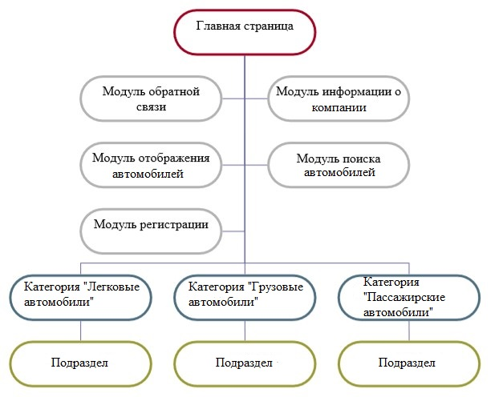
Структура сайта
Структура моего интернет-сайта «AutoSmart»

Slide 5
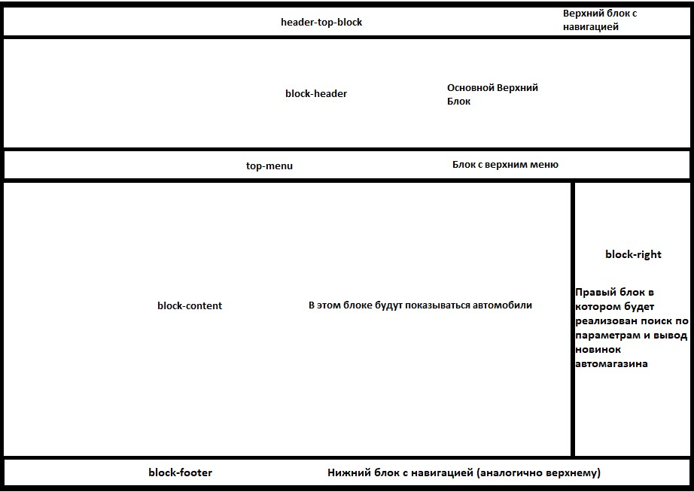
Пользовательский интерфейс сайта
Пользовательский интерфейс интернет-сайта «AutoSmart»

Slide 6
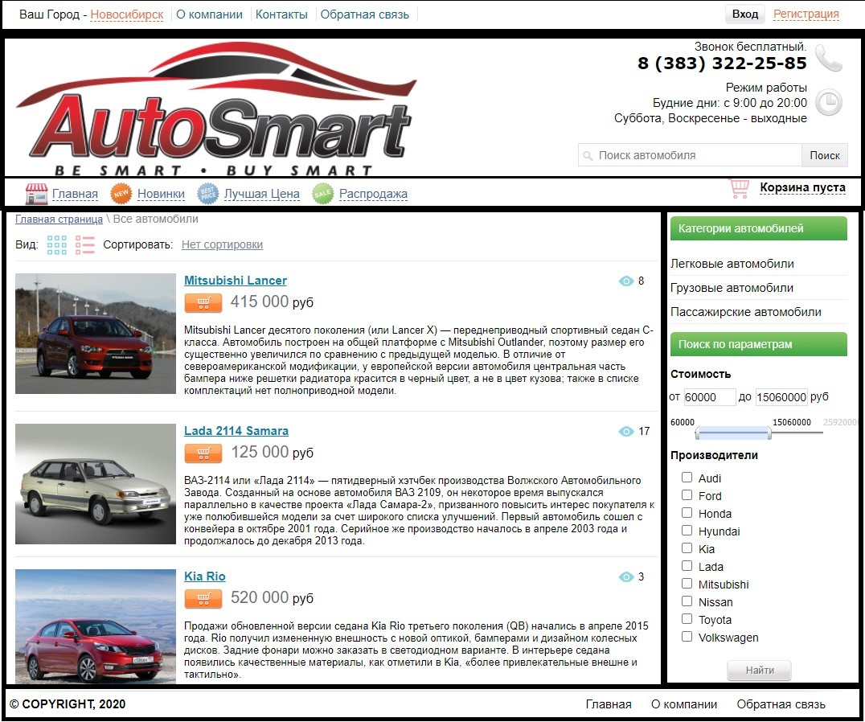
Работа интернет-сайта

Slide 7
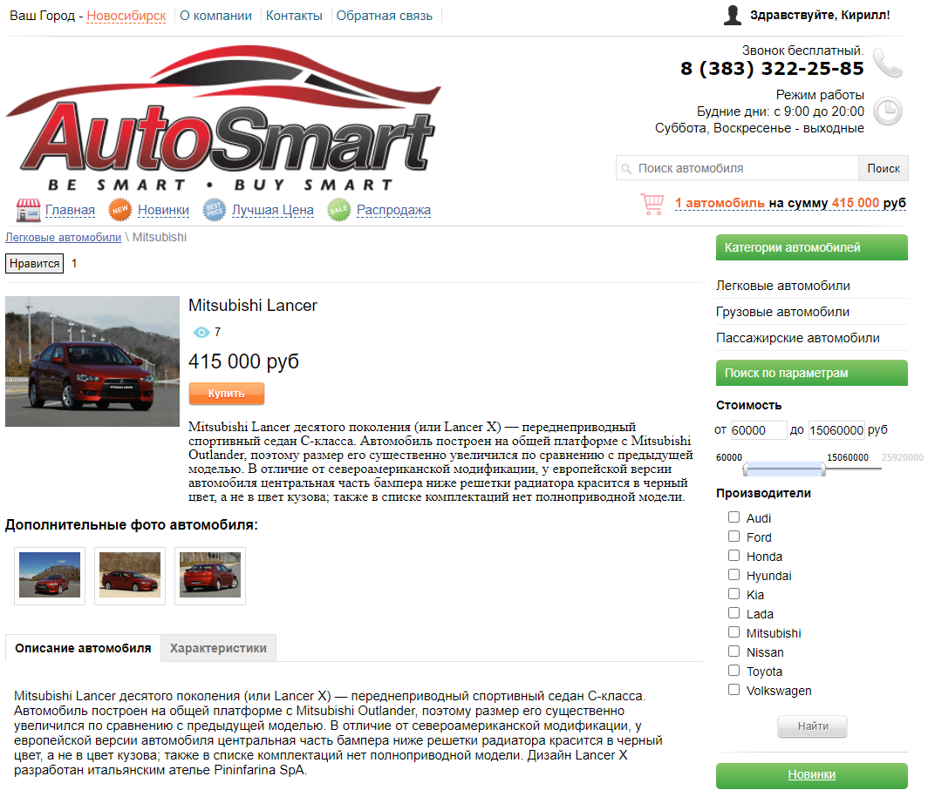
Работа интернет-сайта

Slide 8
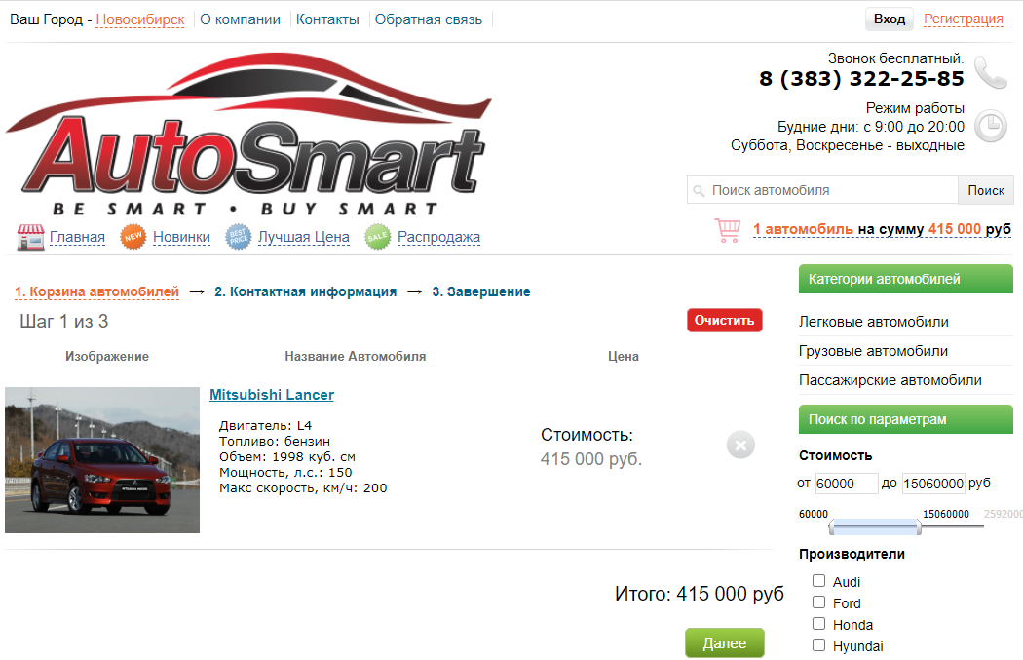
Корзина автомобилей

Slide 9
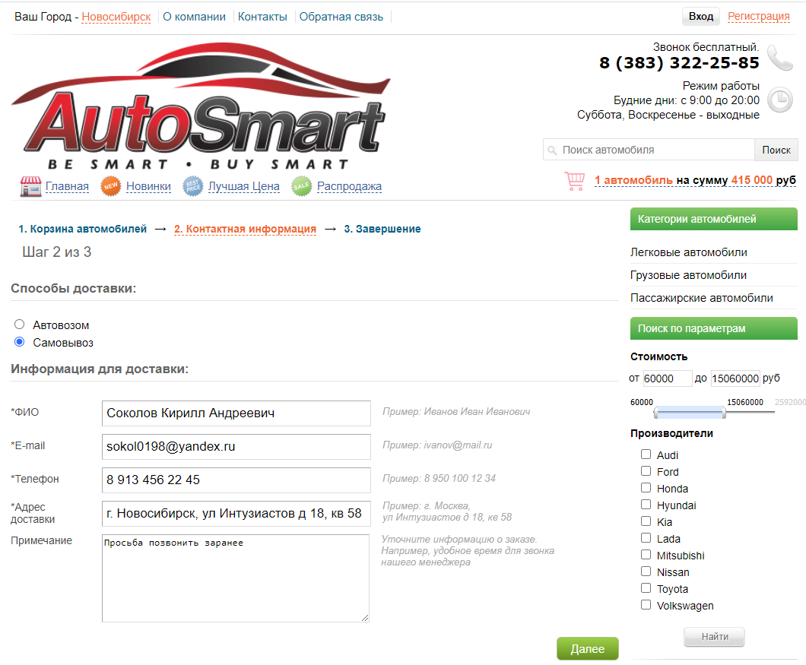
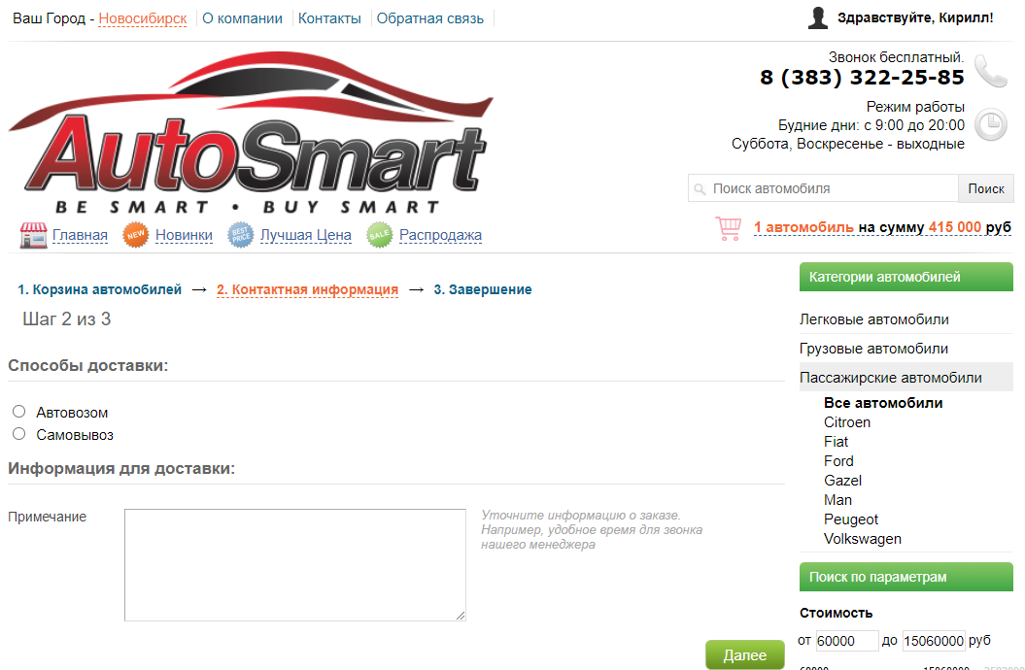
Корзина автомобилей

Slide 10
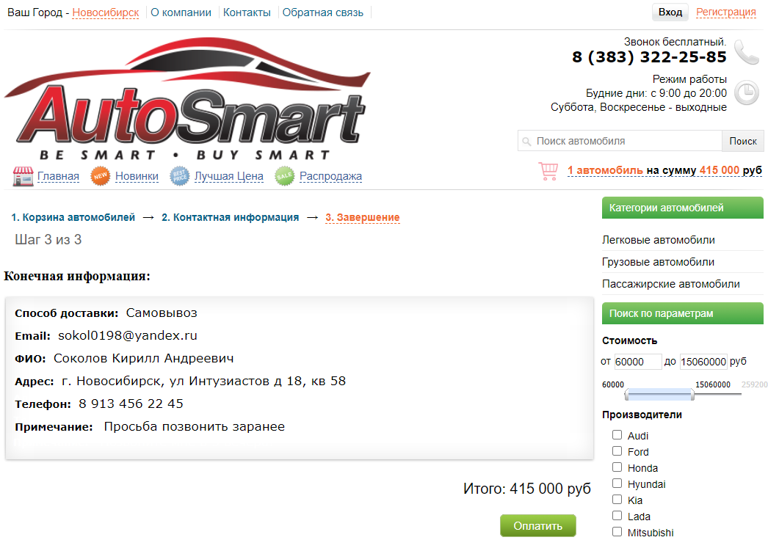
Корзина автомобилей

Slide 11
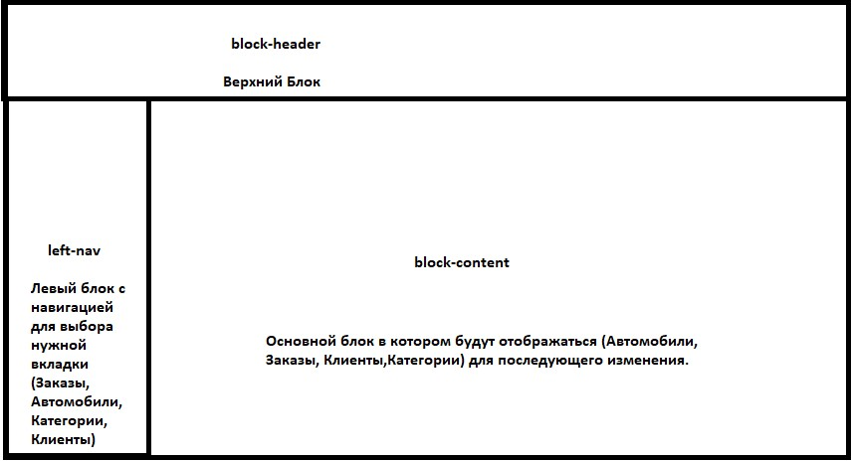
Пользовательский интерфейс панели администратора сайта
Пользовательский интерфейс панели администратора интернет-сайта «AutoSmart»

Slide 12

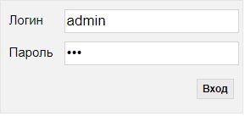
Пользовательский интерфейс панели администратора сайта
Окно входа в панель администратора интернет-сайта «AutoSmart»

Slide 13
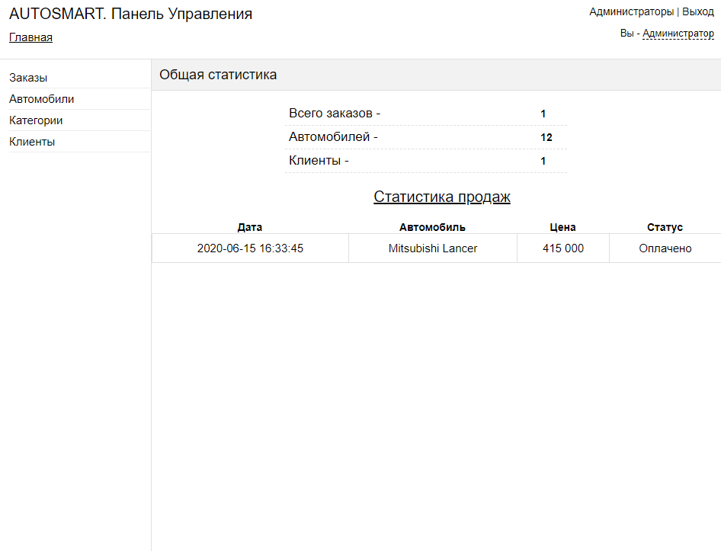
Панель администратора сайта
Главное окно панели администратора

Slide 14
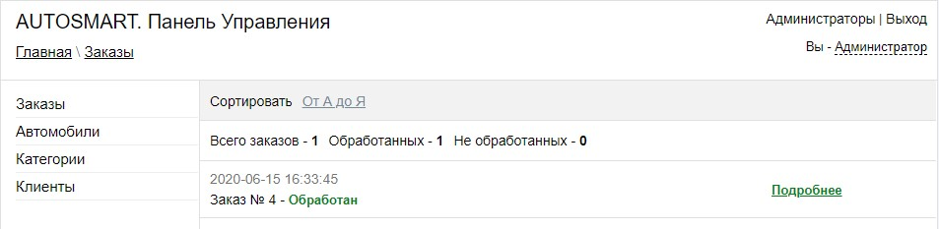
Заказы

Slide 15
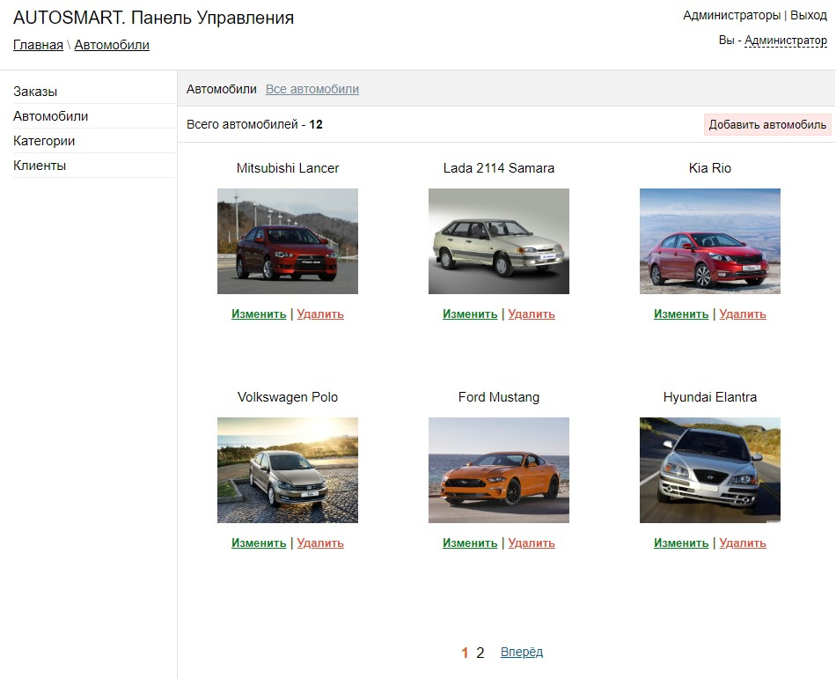
Автомобили

Slide 16
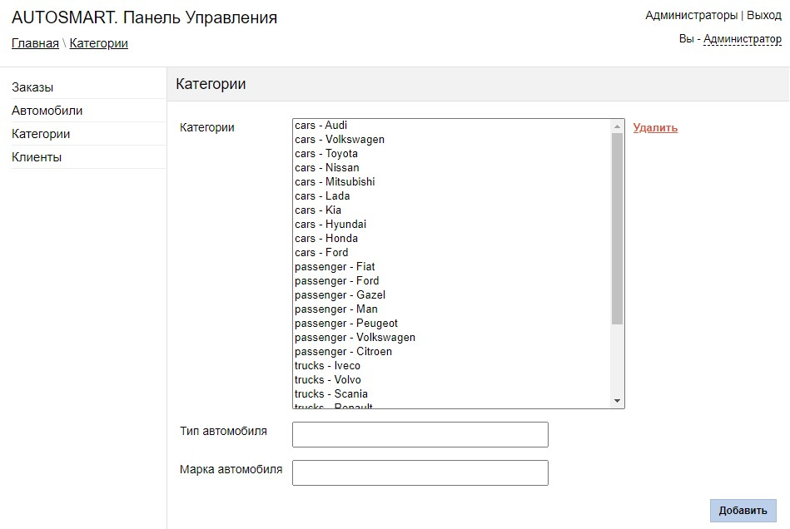
Категории

Slide 17
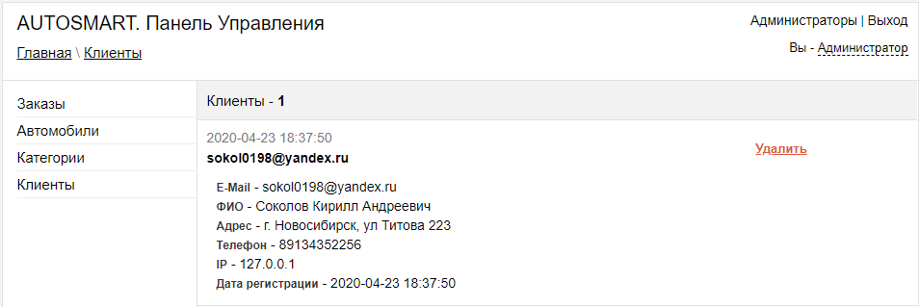
Клиенты

Slide 18
Заключение
Изучил теоретические аспекты создания интернет-сайтов.
Провел анализ существующего ПО для разработки интернет-сайтов.
Разработал интернет-сайт по выбору и продаже автомобилей “AutoSmart” на основе спроектированного макета
Провел анализ корректности работы созданного сайта.

Slide 19
СПАСИБО ЗА ВНИМАНИЕ!

